Slide 1
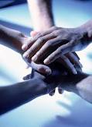
Stier og barrierer for det gode samarbejde på arbejdspladser i industrien
Ved Fællestillidsmand Flemming Andersen og
Vice adm. dir. Piet Tæstensen
Den 2012-06-11

Slide 2
Dagsorden
Kort præsentation af virksomheden
Erfaringer & læring
Konklusioner
Spørgsmål

Slide 3
History
Notes:
De nuværende ejere er 3 generation – 4 generation er stille og roligt på vej ind
Det er deres fafar der startede det hele
Ligesom når i laver julekonfekt / eller ser blomsterberg
Generelt meget tung på udvikling – stor patent virksomhed
Fra et ben chocolade til
Bager – DFT – (Vanilie kranse, muffins)
Confectionary Nielsen (marcipan, nougat, lion bar)
Tre ben
Samme teknologi mange steder
Efter
Opkøb
Fusion
Er der i dag 4 ejere
Etablering af datterselskaber i Tyrkiet, Tyskland og Nordamerika

Slide 4
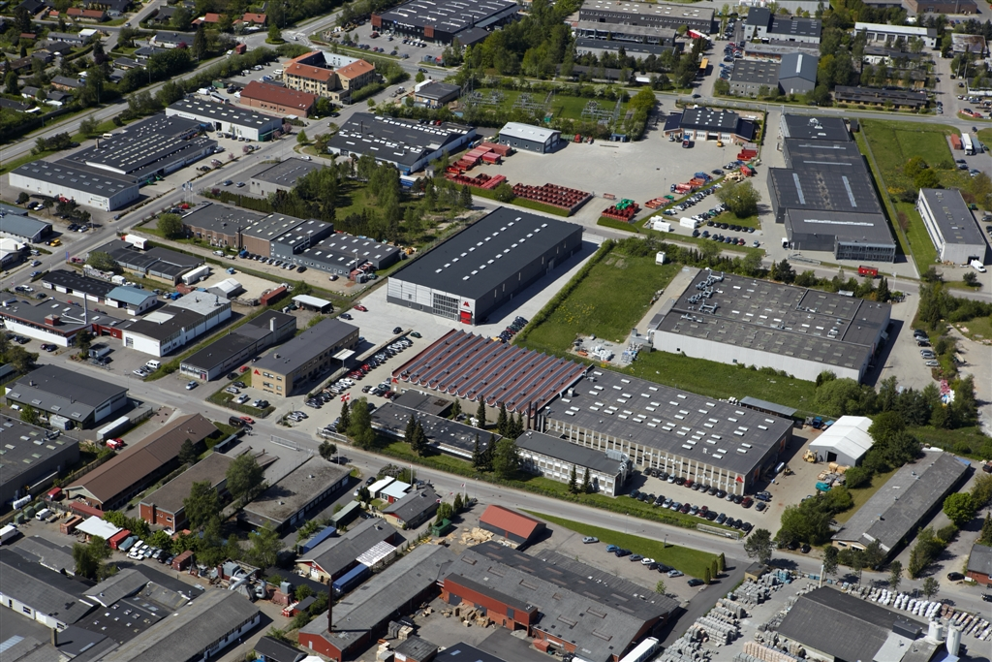
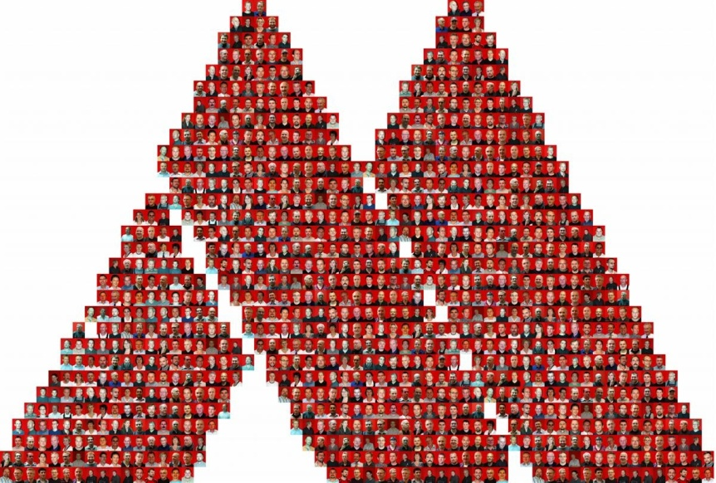
Aasted Today
Family-owned
More than 80 years of experience
Approx. 250 employees
Represented by own offices in: United States,
Canada, Japan, Turkey. and Germany
More than 36 local agents in 69 countries
Research / Development & Technology Centre in Farum, Denmark
Service & Support – 24/7/365
99,9 % eksport
Notes:
We have our own locations, approx. 15,000 square metres under roof, placed at one adress where all products from Aasted DFT, Nielsen and Aasted Mikroverk are being produced and tested before dispatched to our customers for installation and start-up.
We have design, construction, installation and test of all our equipment and solutions together in a center of competence.
For the sake of a dynamic loop between R&D and Project Execution this is located as an integrated function of our operation in Farum. You are always invited to challenge us and make tests in our Technology Center.
85 i ukraine i delvist eget selskab

Slide 5
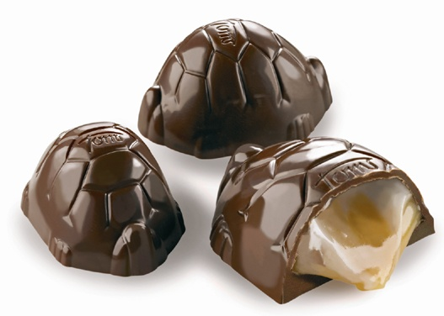
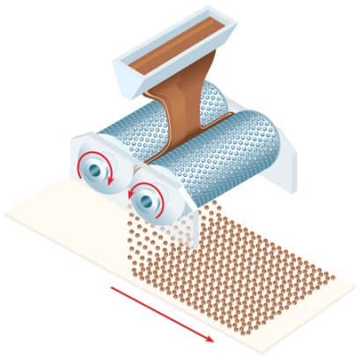
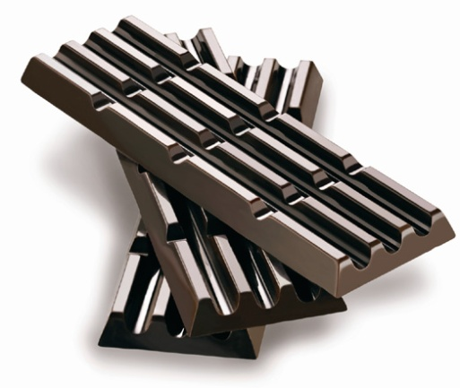
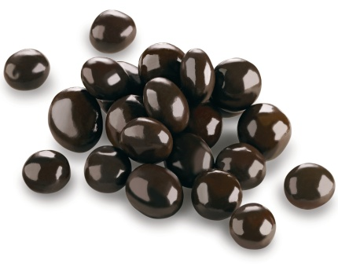
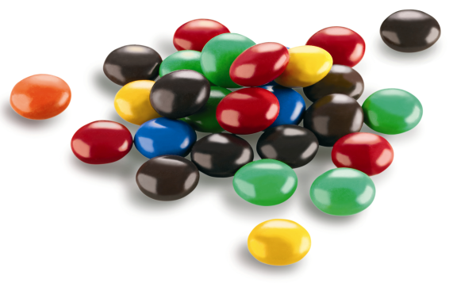
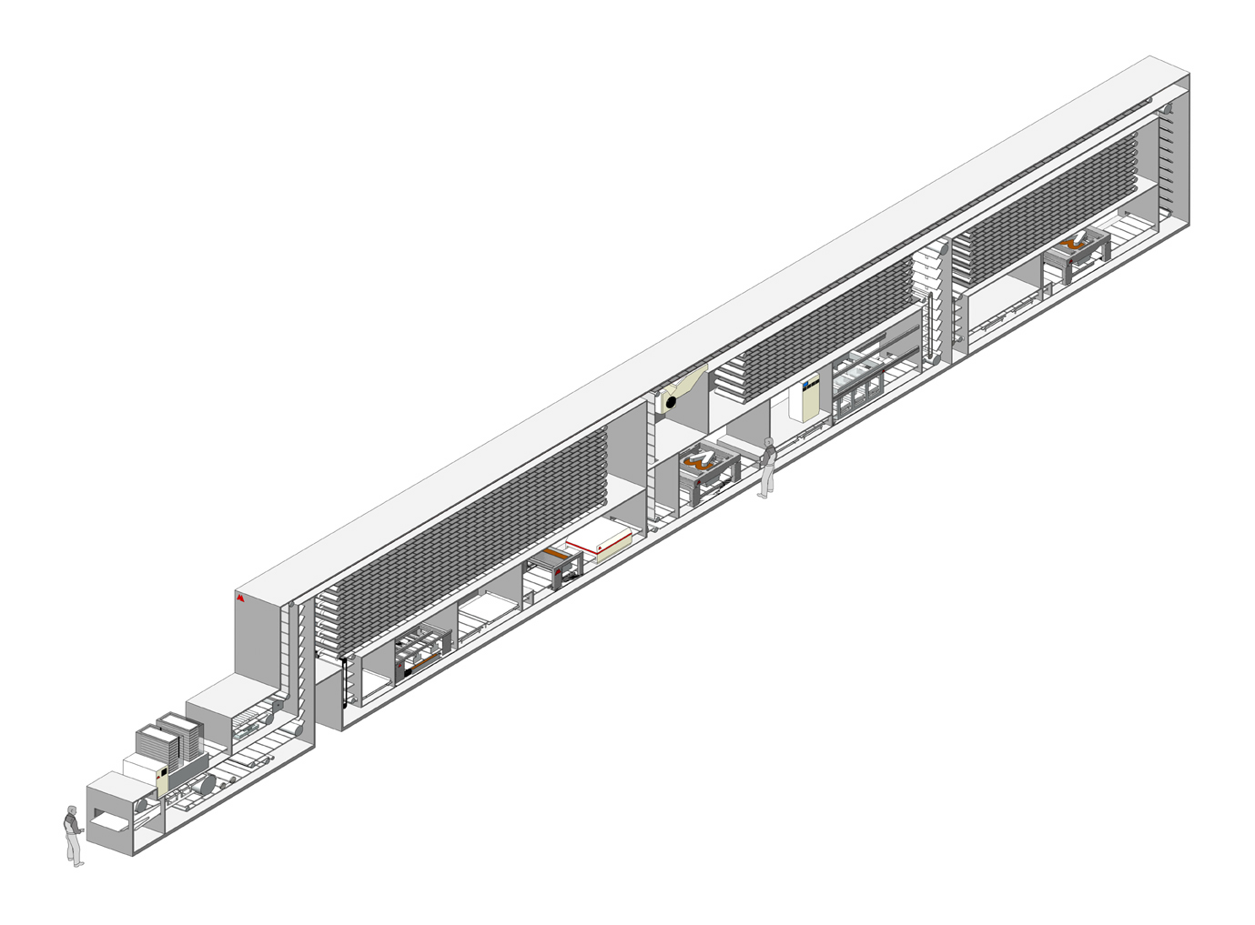
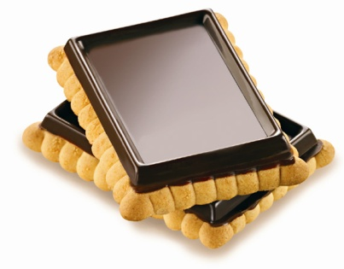
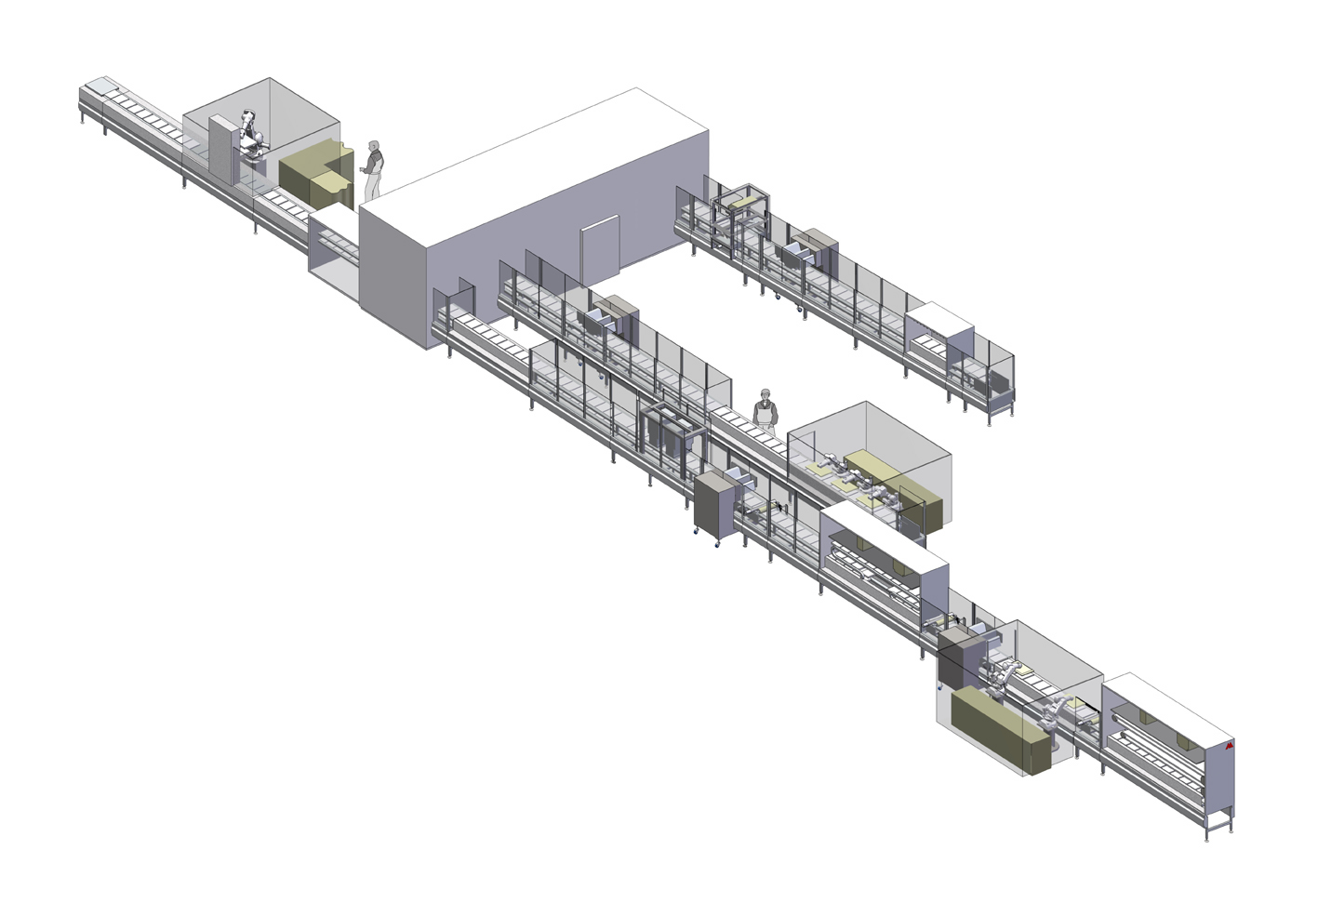
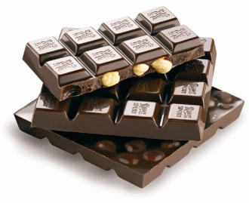
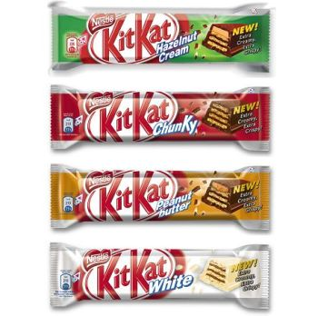
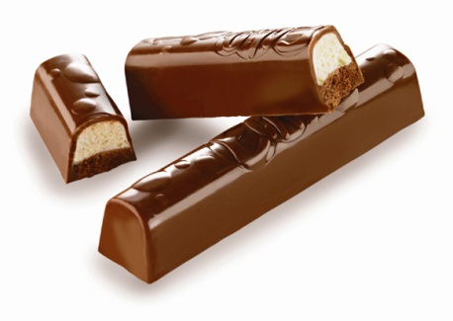
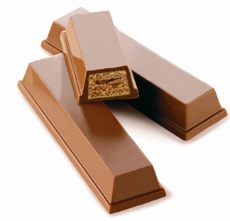
Hvad lever vi af !
Notes:
Hvad er det så vi laver – i kender vores slutprodukter vores kunders produkter
Nestele
Ferrero
Lindt
Ritter
Mars
Kraft
Hvad er så en chokolade maskine
100 m lang
6 m høj
3 m bred
8-10 tons i timen
360 dage om året 24 / 7

Slide 6
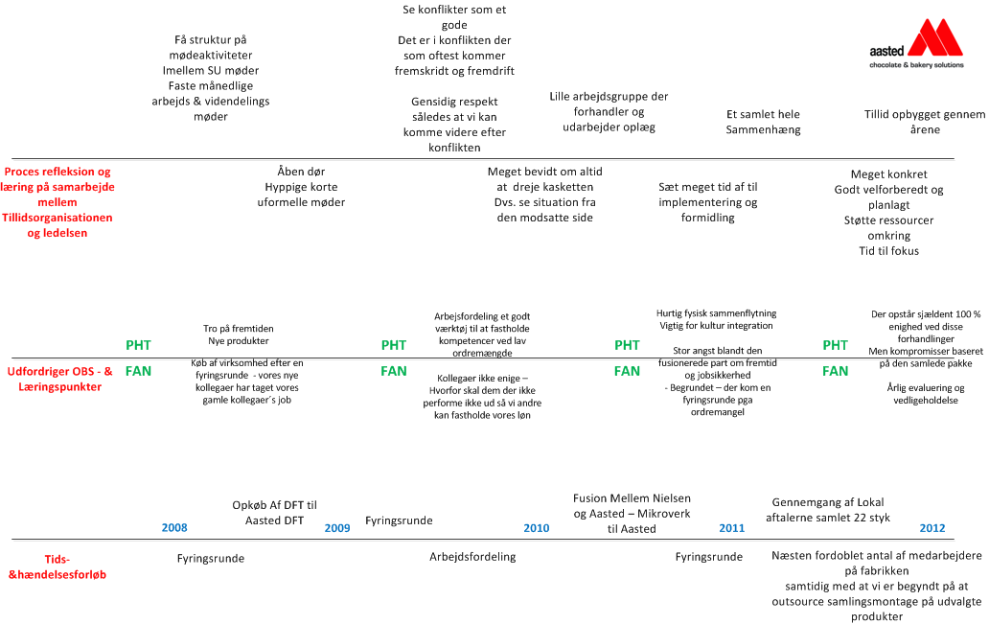
At overkomme udfordringer i samarbejdet i praksis

Slide 7
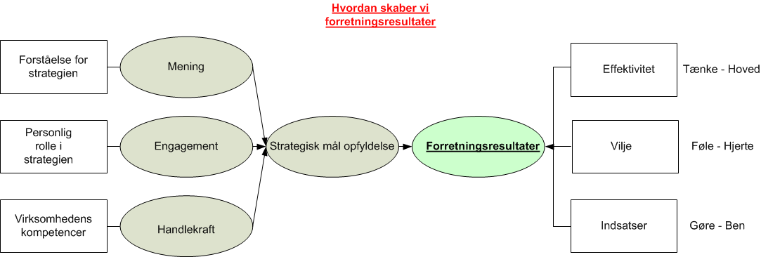
Konklusioner
Bygge ovenpå de klassiske roller og arbejdsopgaver for ledelse og tillidsmænd
Giv hinanden praktiske og konkrete opgaver og udfør det synligt sammen
Vigtigste rolle er sammen at skabe;

Slide 8
Evt. & spørgsmål ?

